Slide 1


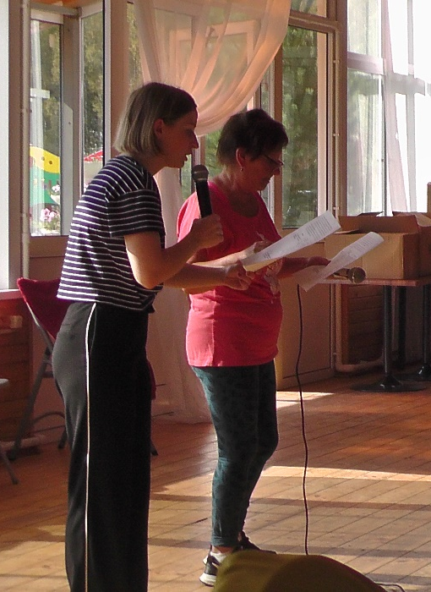

Нейромоторная диагностика
Коточигова Елена Вадимовна,
доцент, кандидат психологических наук
Ермакова Татьяна Николаевна,
ст. преподаватель кафедры дошкольного образования ГАУ ДПО ЯО ИРО

Slide 2
Знакомо ли Вам?
моторная неловкость;
затруднения в усвоении алгоритмических действий;
трудности в построении связного высказывания и восприятии инструкций;
разорванность и неплавность движений;
гипервозбуждение – невозможность «затормозить» самого себя

Slide 3
ПСИХИКА
ТЕЛО

Slide 4
В онтогенезе есть последовательные этапы, которые нельзя пропустить – их пропуск всегда «аукнется» (сидение - ползание – ползание на четвереньках - …).
Самыми уязвимыми становятся: структуры межполушарного взаимодействия
Лобно-височные отделы
Из-за того, что многое «пролетает» приходится сталкиваться с трудностями развития

Slide 5
Инструмент для нейромоторной диагностики пакета диагностических инструментов НИКО ДО (Национального исследования качества дошкольного образования) издательства "Национальное образование". Авторский коллектив диагностического пакета: Федосова И.Е., Балакеримова Т.В., Сергеева Т.В., Костенко М.Н.

Slide 6
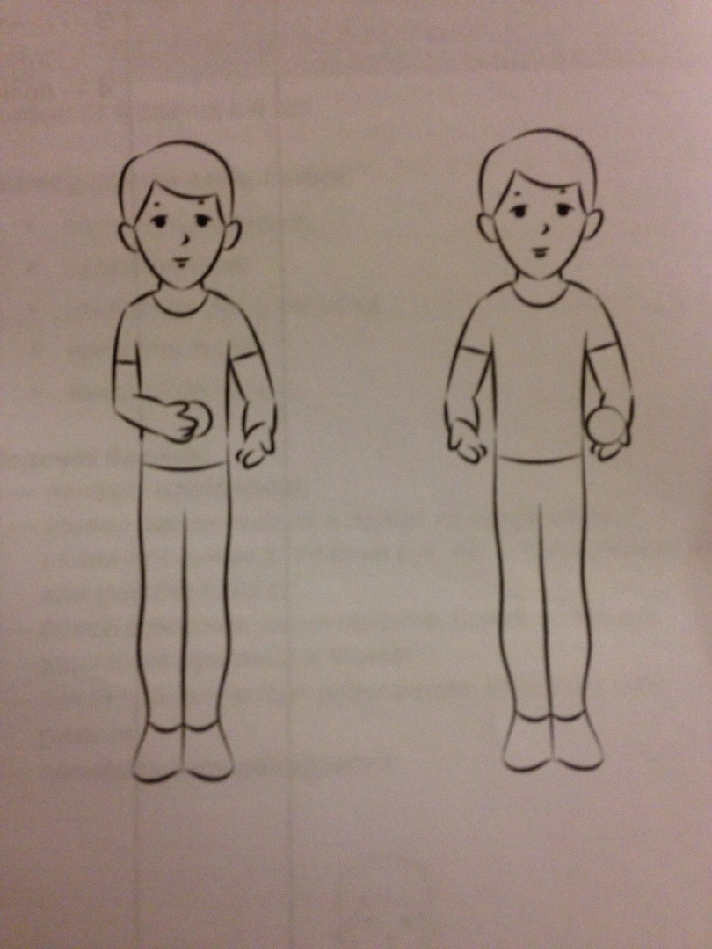
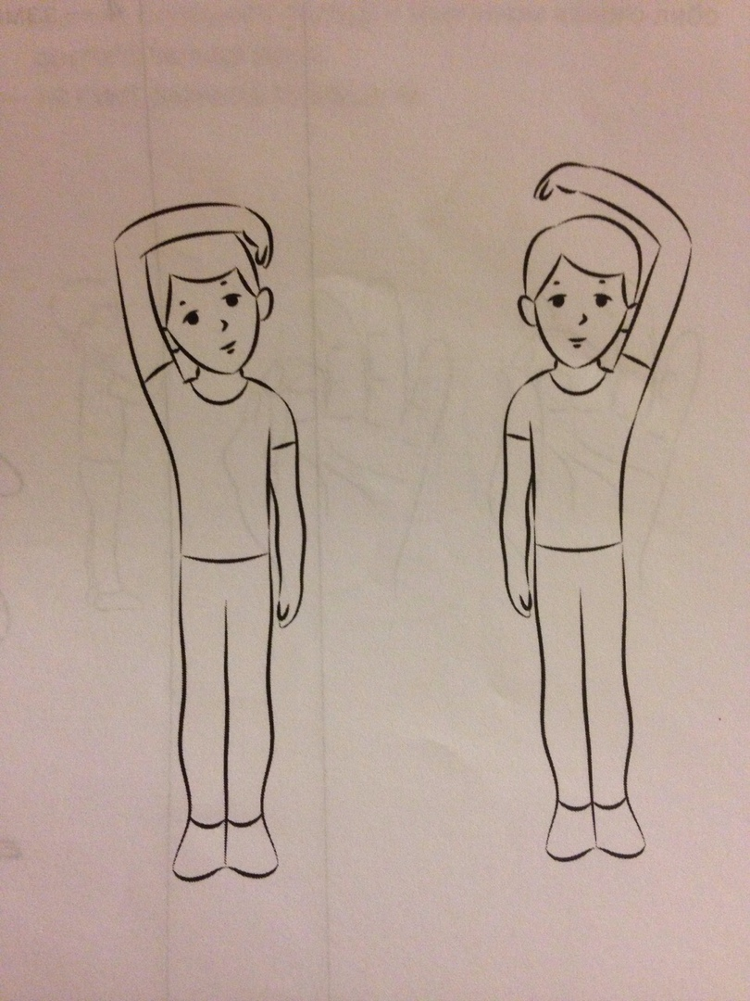
Нейромоторная диагностика

Slide 7
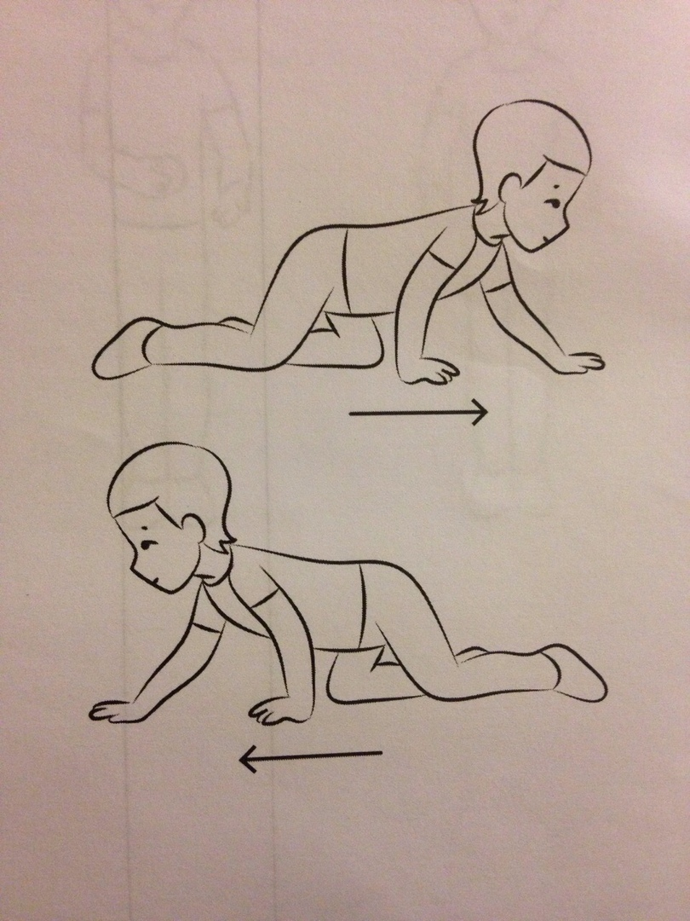
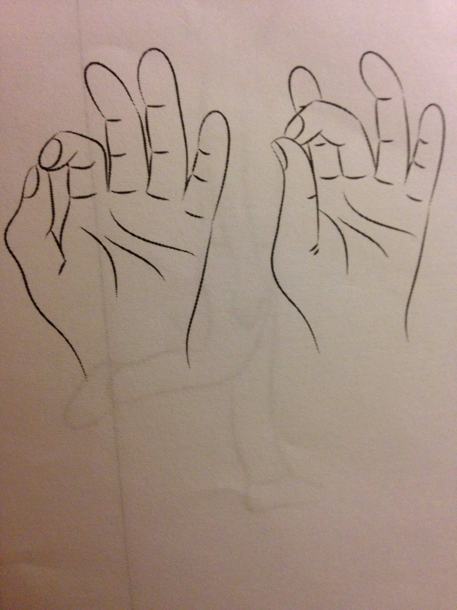

Slide 8
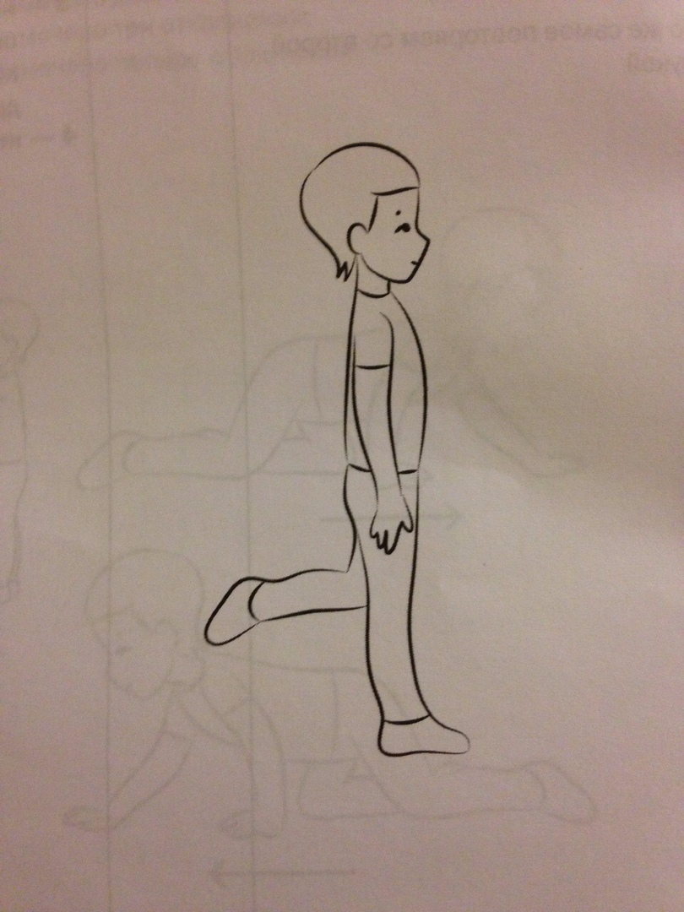
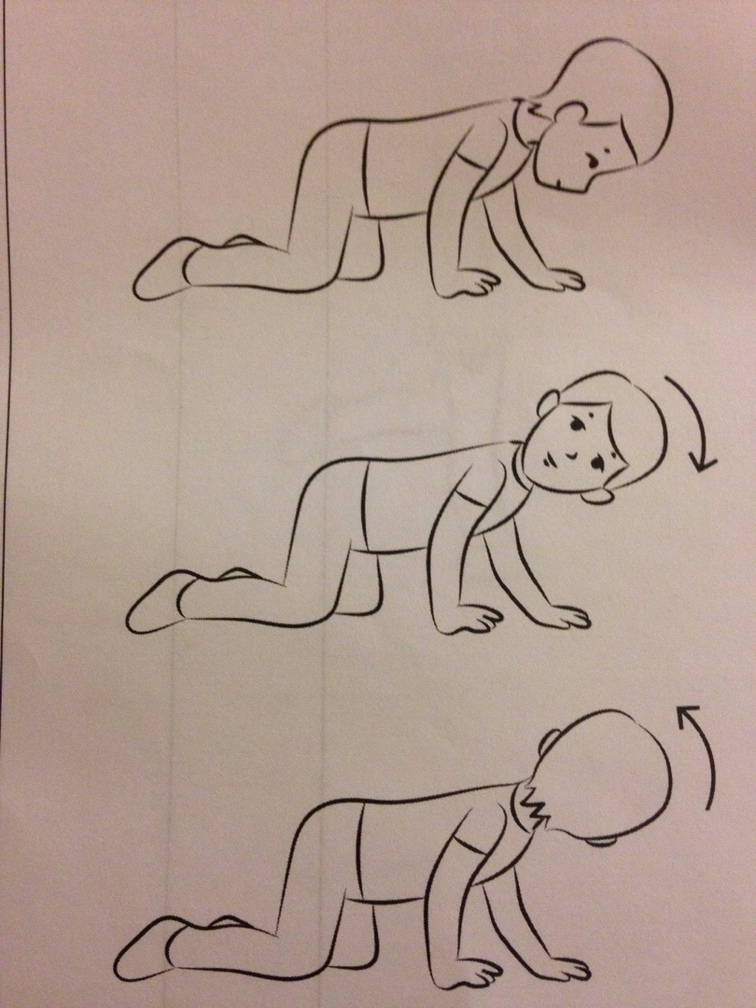

Slide 9
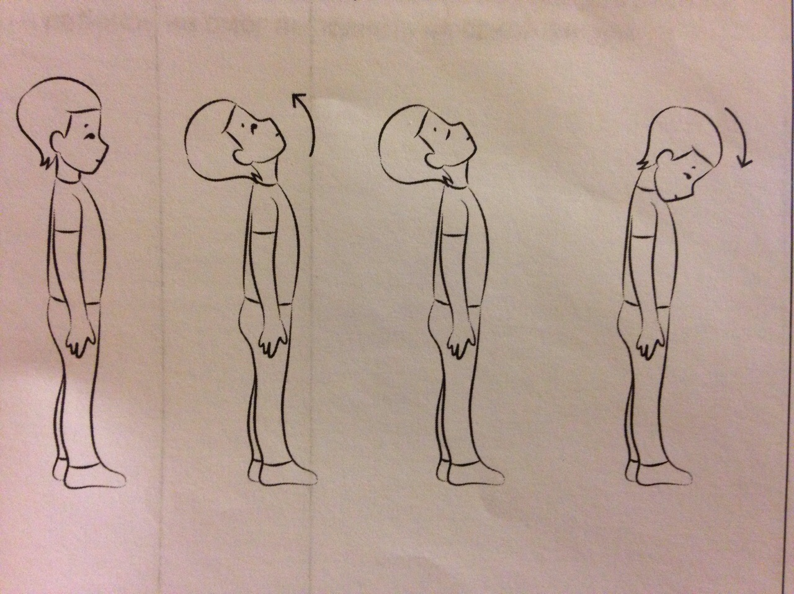

Slide 10
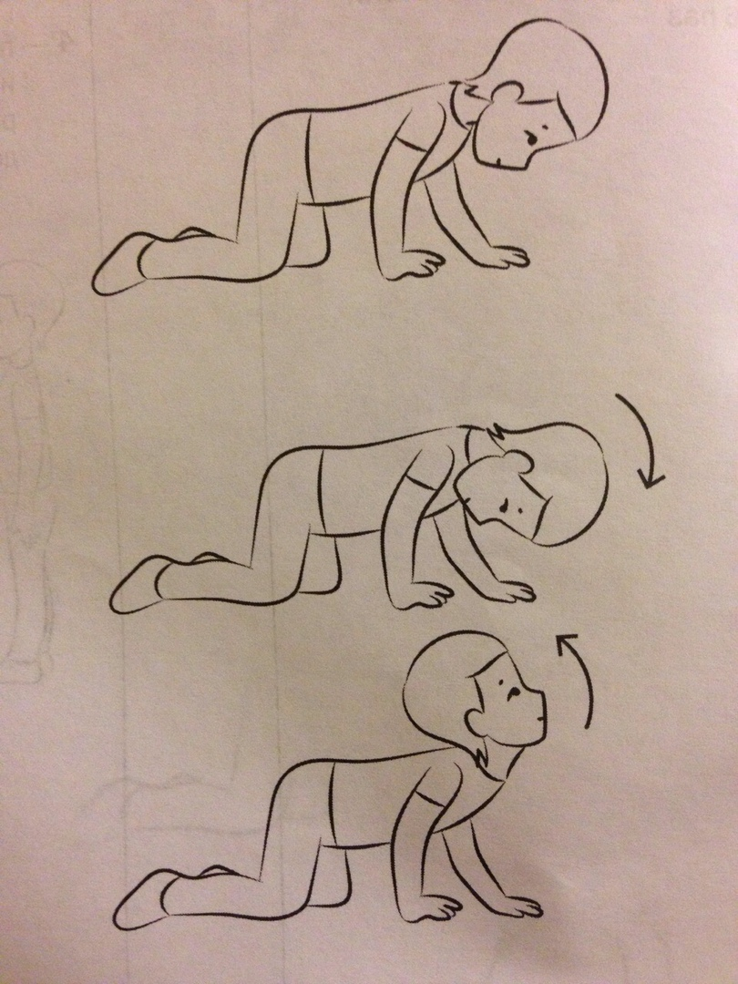

Slide 11
Что мы посоветуем?
Ритмические игры;
Произвольность и саморегуляция поведения;
Усложняющиеся последовательности в правилах игр;
Схема тела;
Консультация детского невролога, если вы не видите динамики + очень осторожно, если вы используете дыхательные упражнения;

Slide 12
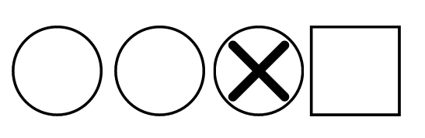

Slide 13
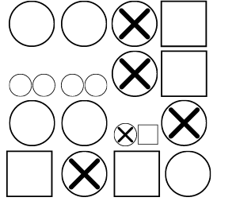

Slide 14
«Передай мяч».
Игра проводится в форме соревнования между командами. Дети стоят в затылок друг другу на расстоянии вытянутой руки. Первый передает мяч второму сверху над головой, второй третьему — снизу между ногами и т.д. Другой вариант — передача мяча сбоку с поворотом корпуса то вправо, то влево.

Slide 15
«Подай мяч»
Круговые движения с мячом вокруг туловища в горизонтальной плоскости (переложить мяч спереди в левую руку, а сзади — в
правую руку). Затем сменить направление. То же во фронтальной плоскости (руки вверх — перекладываем мяч в левую руку; руки — вниз и назад — перекладываем мяч в правую руку).

Slide 16

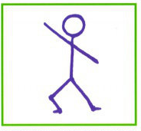
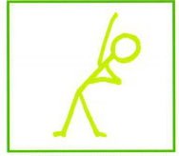

Slide 17
Что мы посоветуем?
Ритмические игры;
Произвольность и саморегуляция поведения;
Усложняющиеся последовательности в правилах игр;
Схема тела;
Консультация детского невролога, если вы не видите динамики + очень осторожно, если вы используете дыхательные упражнения;

Slide 18
КОНТАКТНЫЕ ДАННЫЕ:
Адрес: 150014,
г. Ярославль,
ул. Богдановича, 16
каб. 307, 313
Тел.:(8-4852) 23-09-34
E-mail: kdno@iro.yar.ru, kdno@yandex.ru
Заведующий кафедрой
Коточигова Елена Вадимовна,
доцент, кандидат психологических наук.

